Slide 1
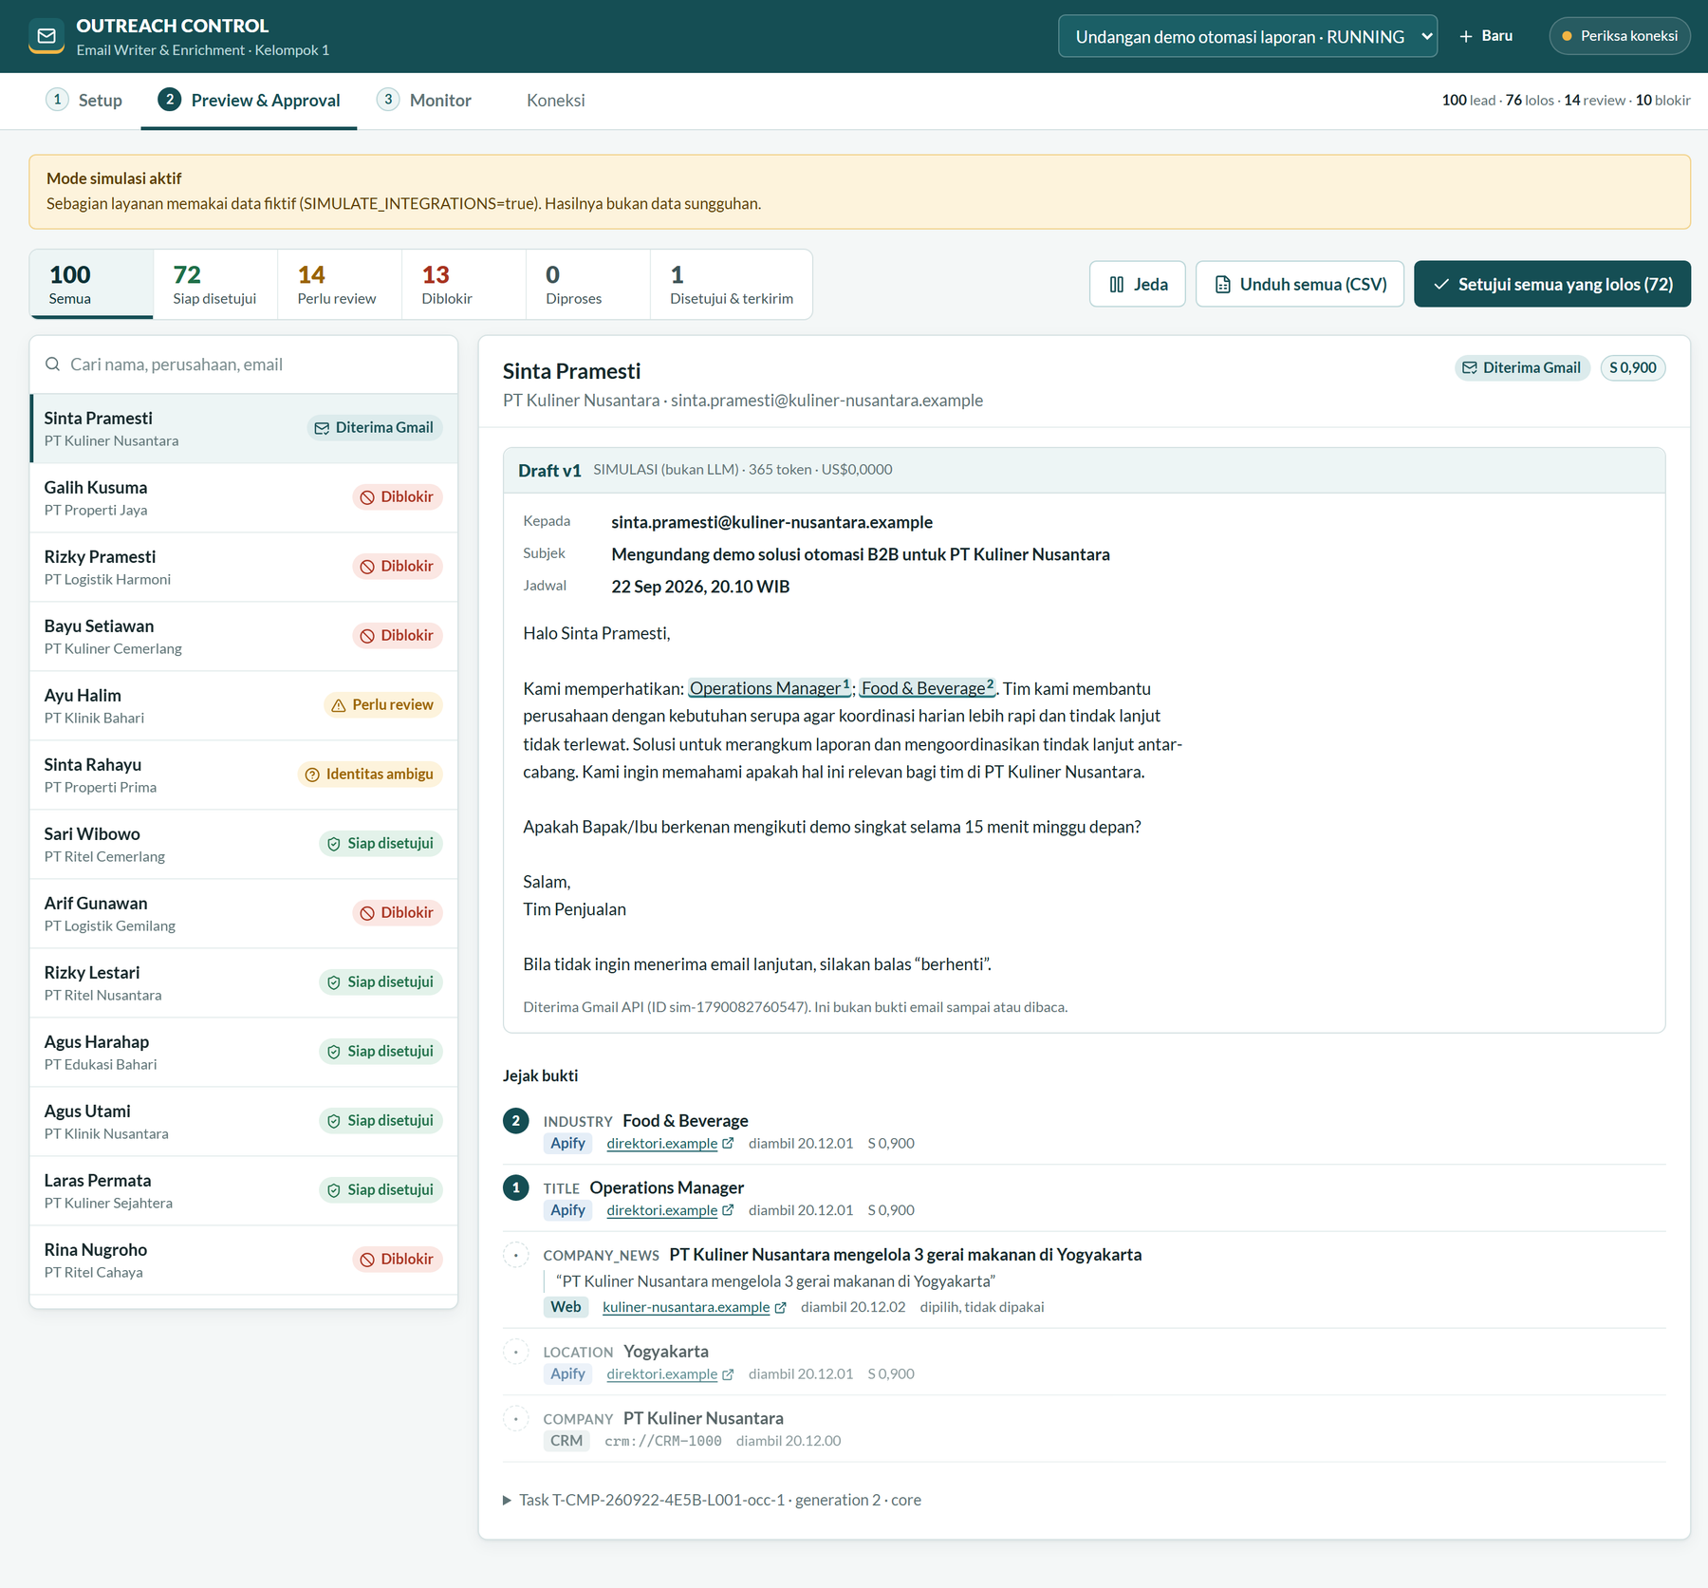
AGEN CERDAS ENTERPRISE · KELOMPOK 1
Outreach Control
Sistem multi-agent untuk email outreach B2B yang setiap klaimnya dapat ditelusuri ke bukti
Magister Kecerdasan Artifisial · Universitas Gadjah Mada · 2026
Aditya Nurrohman
Leader & Evaluator
Amar Ma'ruf
Presenter
St. Syakirah
Programmer
Amelia Gizzela Sheehan Auni
Designer
Gregorius Bugen Jovi Sitindaon
Researcher
Notes:
Pembukaan (±40 detik). Perkenalkan Kelompok 1 dan judul: Outreach Control, sistem multi-agent yang menyusun email outreach B2B berdasarkan bukti, dengan manusia memegang keputusan kirim. Sampaikan bahwa presentasi mencakup rancangan dan prototipe yang sudah berjalan.

Slide 2




Outreach B2B masih manual, terpisah, dan sulit diaudit
Data kurang lengkap, nama sama
Riset dan penulisan berulang
Dampak Risiko salah orang atau salah perusahaan
Respons Entity linking, sumber bukti, antrean review
Dampak Persiapan lambat, banyak pindah aplikasi
Respons Agen khusus, template, pemrosesan batch
Koordinasi dan jadwal terpisah
Privasi dan fakta tidak teruji
Dampak Draft terlewat atau kontak dikirimi dua kali
Respons Orchestrator, state per task, kunci kirim
Dampak Kontak tanpa izin, personalisasi keliru
Respons Security gate, approval manusia, suppression
Outreach Control · Kelompok 1 · Agen Cerdas Enterprise
2
Notes:
Masalah (±1 menit). Tim sales sering hanya punya nama, email, atau perusahaan di spreadsheet. Empat masalah: salah orang karena nama sama, riset dan penulisan berulang, koordinasi dan jadwal terpisah sehingga kontak bisa dikirimi dua kali, serta risiko privasi dan klaim yang tidak teruji. Tekankan kolom kanan: tiap masalah punya respons rancangan yang konkret.

Slide 3




Tujuan: email relevan yang setiap klaimnya bisa ditelusuri
Bukti sebelum klaim
Konteks agen sempit
Mobilitas diuji
Manusia memutuskan
Setiap fakta di email membawa sumber, waktu pengambilan, dan kutipan.
Satu task terfokus per lead; agen bertukar JSON dan referensi, bukan riwayat percakapan.
Agen riset/enrichment dapat berpindah runtime lewat checkpoint; manfaatnya diukur.
Approval terikat versi draft; LLM tidak dapat membatalkan blokir aturan.
Sasaran rubrik: fungsi bisnis, integrasi AI (DL/LLM, ML, RL), UI/UX tiga langkah, dan mobile intelligent agents.
Outreach Control · Kelompok 1 · Agen Cerdas Enterprise
3
Notes:
Tujuan (±1 menit). Kami tidak ingin satu agen memegang seluruh data dan semua keputusan. Empat prinsip: bukti sebelum klaim; konteks tiap agen sempit; mobilitas agen diuji, bukan diasumsikan; manusia memegang keputusan kirim. Spreadsheet menjadi sumber state utama.

Slide 4

Posisi terhadap solusi yang ada
Solusi komersial
Clay
Enrichment CRM terpadu dengan AI
Posisi kami
Apollo
Waterfall enrichment, asisten tulis, sequence
Kontrak pesan dan approval dapat diinspeksi
State di spreadsheet milik tim, satu penulis
Eksperimen mobilitas agen dengan checkpoint
Tool terpisah: Apify, Firecrawl, OpenRouter, Gmail
HubSpot / Clearbit
Enrichment langsung di CRM
ZoomInfo
Data kontak dan perusahaan via API
Landasan penelitian
AutoGen
ReAct
Ditto
FIPA Contract Net
Mobile code
Outreach Control · Kelompok 1 · Agen Cerdas Enterprise
4
Notes:
SOTA (±1 menit). Clay, Apollo, HubSpot/Clearbit, dan ZoomInfo kuat sebagai ekosistem terpadu. Kami sengaja memakai tool terpisah agar kontrak pesan, approval, dan eksperimen agen bisa diinspeksi. Landasan penelitian: AutoGen untuk pola multi-agent, ReAct untuk agen yang memakai tool, Ditto untuk entity matching, FIPA Contract Net untuk negosiasi, dan Papaioannou & Edwards untuk mobile code.

Slide 5
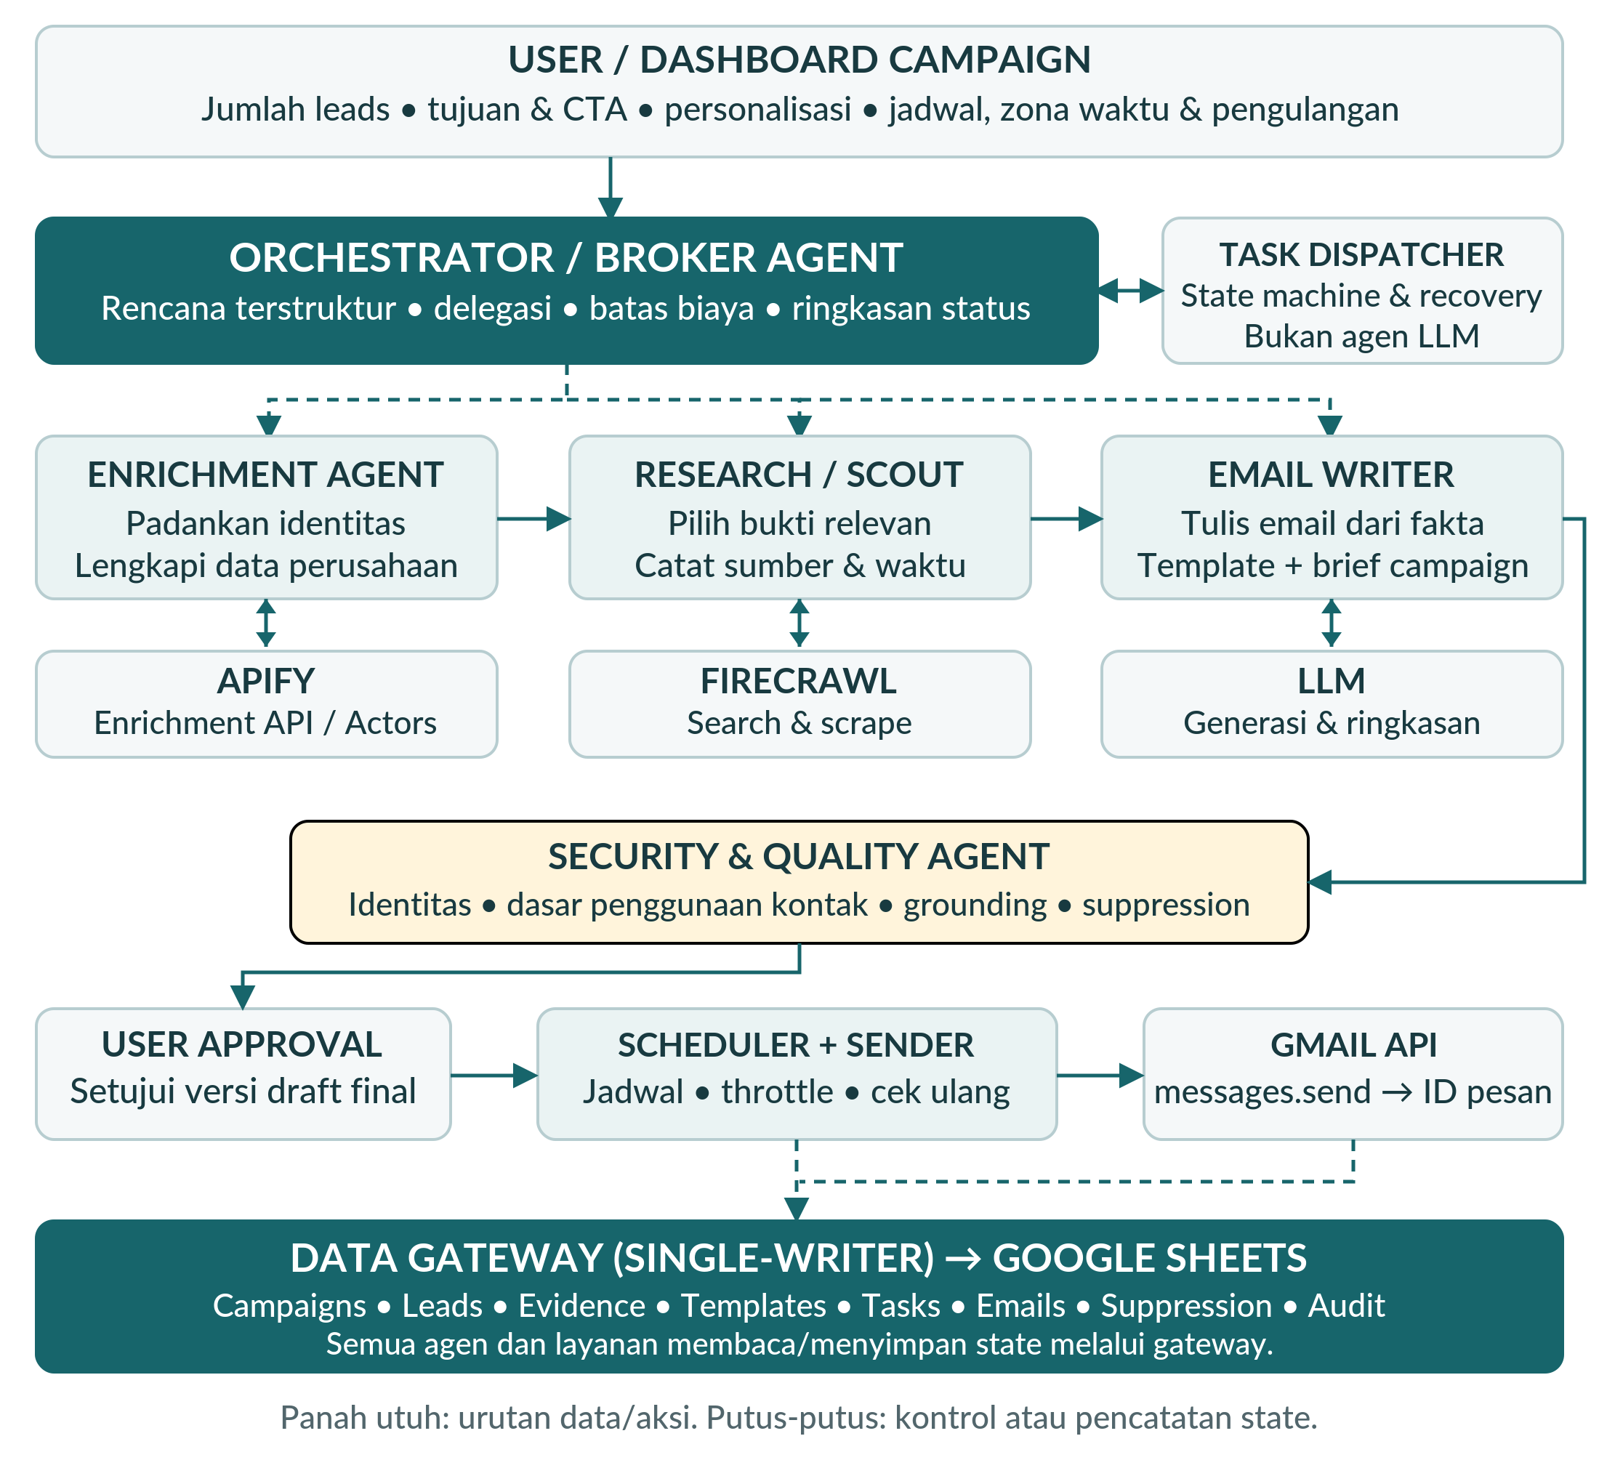
Arsitektur: kontrol terpusat, agen spesialis, kirim dibatasi approval
1
Pisahkan keputusan bahasa dari kontrol
LLM menulis dan merangkum; antrean, jadwal, dan kirim ditangani layanan deterministik.
2
Satu lead, satu alur
Validasi → enrichment → riset → tulis → periksa → approval → kirim; banyak lead berjalan paralel.
3
Satu penulis state
Data Gateway menulis batch ke 8 tab Google Sheets; agen tidak menulis langsung.
Outreach Control · Kelompok 1 · Agen Cerdas Enterprise
5
Notes:
Arsitektur (±1,5 menit). Ikuti panah: pengguna mengisi campaign, orchestrator mendelegasikan ke agen enrichment, riset, dan writer. Semua hasil diperiksa Security sebelum manusia menyetujui. Scheduler milik aplikasi yang memanggil Gmail API. Semua state lewat satu Data Gateway ke Google Sheets. Tekankan: Apify dan Firecrawl adalah tool, bukan agen; respons Gmail bukan bukti email dibaca.

Slide 6




Lima agen dengan konteks sempit
Orchestrator
Enrichment
Research
Email Writer
Security
Broker · statis
Worker · mobile
Scout · mobile
Worker · statis
Rule engine · statis
Brief + state → rencana task dan alokasi runtime
Nama + petunjuk → kandidat, skor S, fakta profil
Identitas → maks. 3 fakta web bersumber
Brief + fakta → subjek, isi, fact_id
Kontak + draft → PASS / REVIEW / BLOCK
State machine, batas biaya, pemulihan
Nama ambigu masuk review
Kutipan harus ada di sumber
Maks. 2 revisi; tanpa izin kirim
Blokir tidak bisa dibatalkan LLM
Bukan agen AI: Data Gateway, dispatcher, scheduler, Gmail sender, dan adapter layanan adalah kode terprogram.
Outreach Control · Kelompok 1 · Agen Cerdas Enterprise
6
Notes:
Agen (±1,5 menit). Orchestrator adalah broker. Enrichment dan Research bisa berpindah runtime. Writer tidak punya izin kirim. Security adalah rule engine wajib; evaluator LLM tidak bisa membatalkan blokir. Yang bukan agen AI: Data Gateway, scheduler, sender, dan dispatcher.

Slide 7
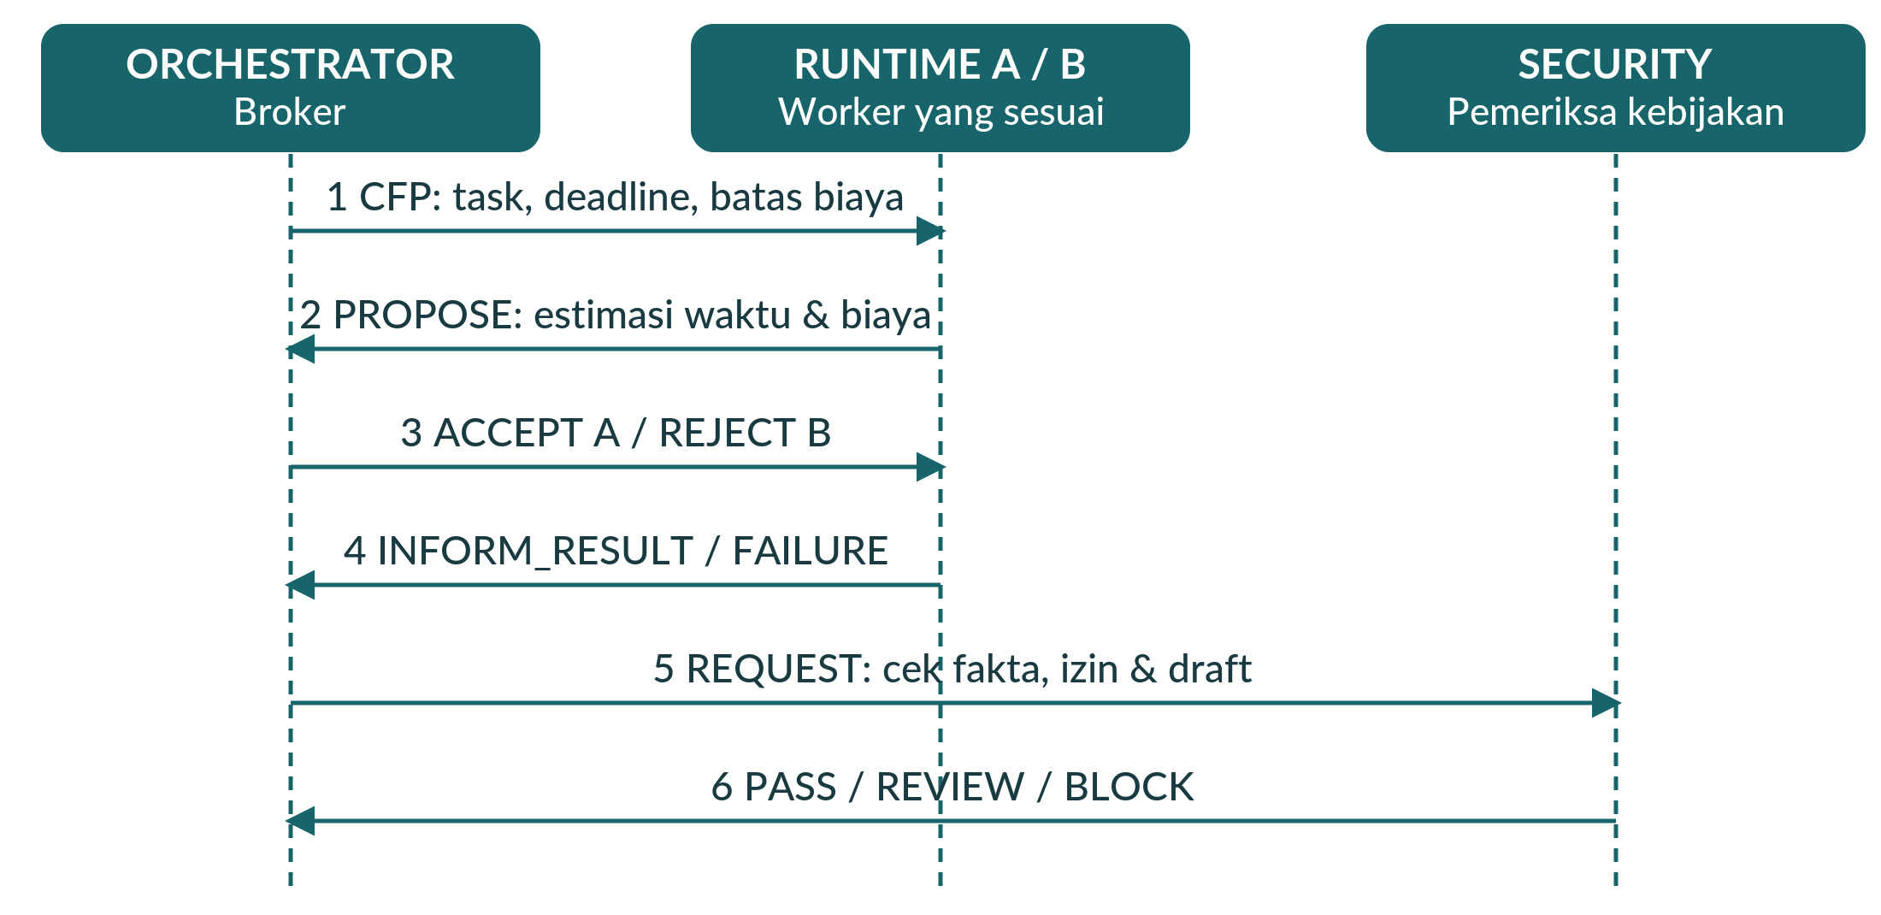
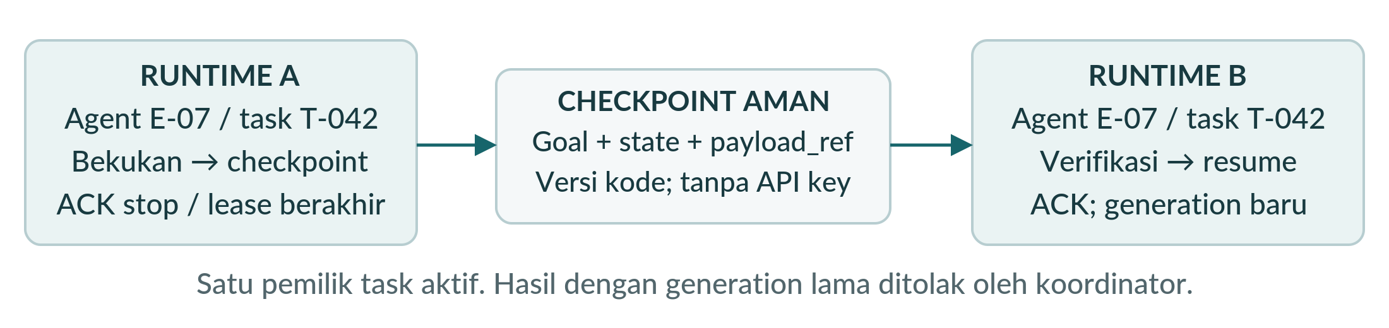
Negosiasi Contract Net dan migrasi dengan checkpoint
1.012
pesan antaragen dalam simulasi 100 lead
200 / 100
CFP terkirim / proposal diterima
2
migrasi A → B; hasil generation lama ditolak
Sumber angka: simulasi dengan layanan tiruan dan data fiktif.
Outreach Control · Kelompok 1 · Agen Cerdas Enterprise
7
Notes:
Koordinasi (±1,5 menit). Orchestrator mengirim CFP ke runtime yang memenuhi syarat, menerima proposal estimasi waktu, lalu memilih satu. Migrasi memindahkan identitas, tujuan, state, dan referensi data. Setelah migrasi generation naik; hasil dari worker lama ditolak. Di simulasi 100 lead ada 200 CFP, 200 PROPOSE, 100 ACCEPT, 100 REJECT, dan 2 migrasi A ke B yang selesai dari checkpoint.

Slide 8
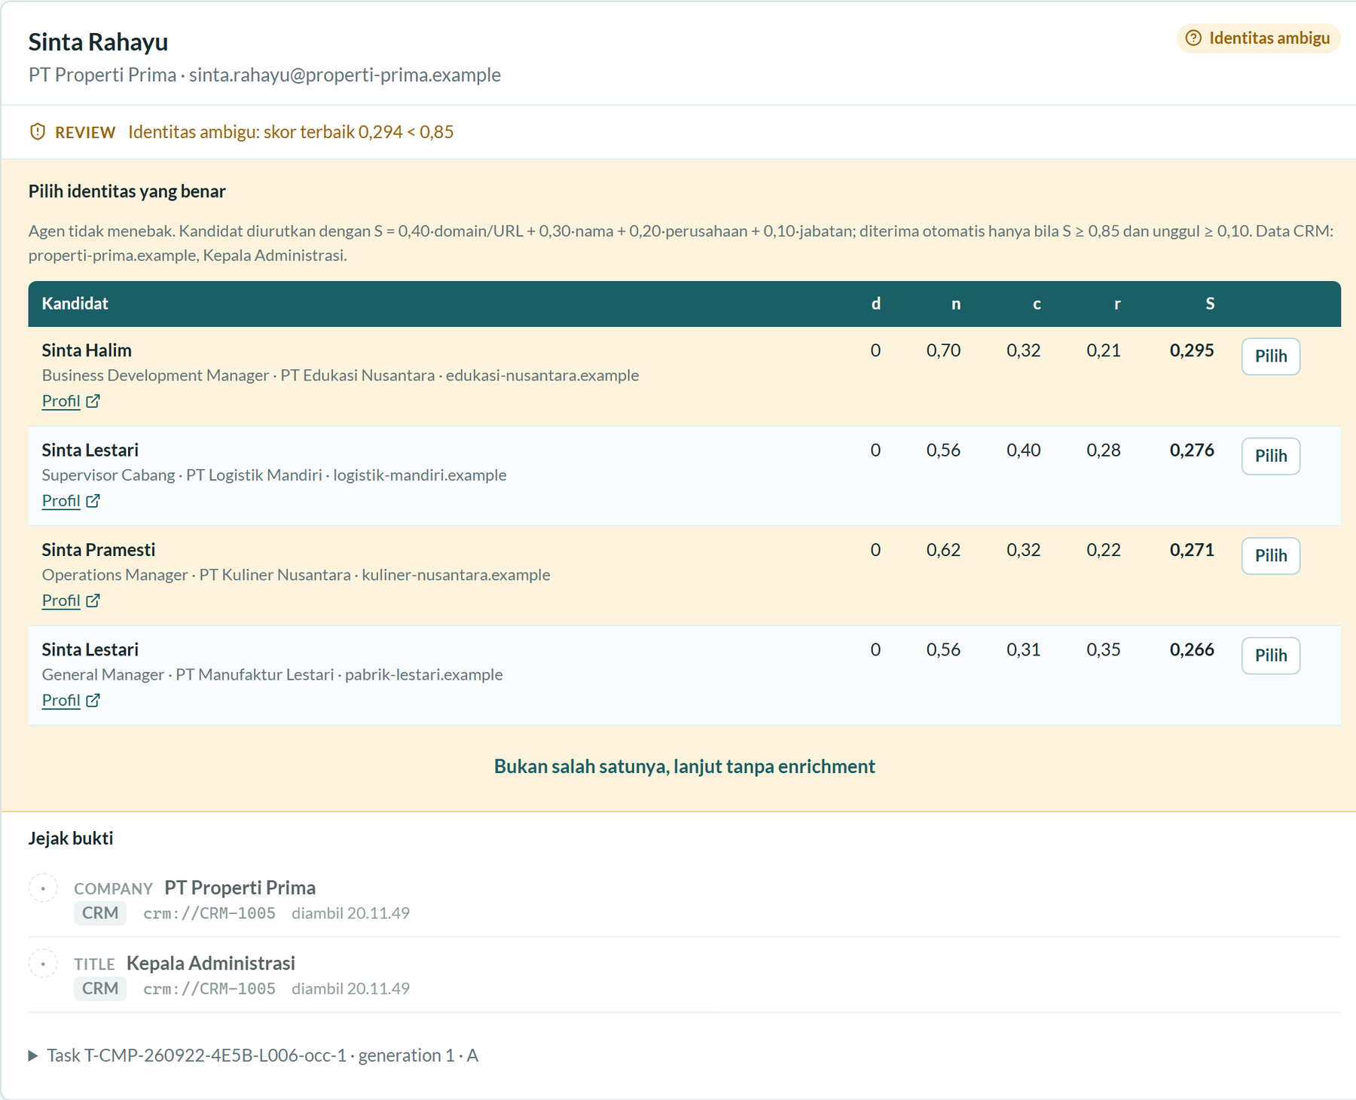




Entity linking: agen tidak menebak identitas
S = 0,40d + 0,30n + 0,20c + 0,10r
d domain/URL · n nama · c perusahaan · r jabatan (0–1)
Terima bila S ≥ 0,85 dan unggul ≥ 0,10; selain itu review manusia.
Rule-based Wajib: izin, suppression, duplikat, jadwal
DL / LLM OpenRouter, keluaran JSON sesuai skema
ML Classifier pasangan entitas (eksperimen)
RL Contextual bandit alokasi worker (offline)
Outreach Control · Kelompok 1 · Agen Cerdas Enterprise
8
Notes:
AI (±1,5 menit). Skor S menggabungkan kecocokan domain atau URL LinkedIn, kemiripan nama, perusahaan, dan jabatan. Diterima otomatis hanya bila S minimal 0,85 dan unggul minimal 0,10 dari kandidat kedua. Di tangkapan layar, empat kandidat bernama Sinta punya skor di bawah 0,3, sehingga pengguna yang memilih. Jelaskan juga pembagian metode: rule-based wajib, LLM untuk bahasa, classifier dan contextual bandit sebagai eksperimen.

Slide 9
Dari rancangan ke prototipe
Prototipe fungsional berjalan dari ujung ke ujung: Setup → Preview & Approval → Monitor.
FastAPI
React + TypeScript
OpenRouter · Claude Sonnet 5
Apify
Firecrawl
Google Sheets
Gmail API
Tangkapan layar: mode simulasi, data fiktif (.example).
Notes:
Transisi ke demo prototipe (±20 detik). Sebutkan stack dan bahwa semua tangkapan layar berikut diambil dari mode simulasi dengan data fiktif. Kalau waktu memungkinkan, lakukan demo langsung dari laptop.

Slide 10
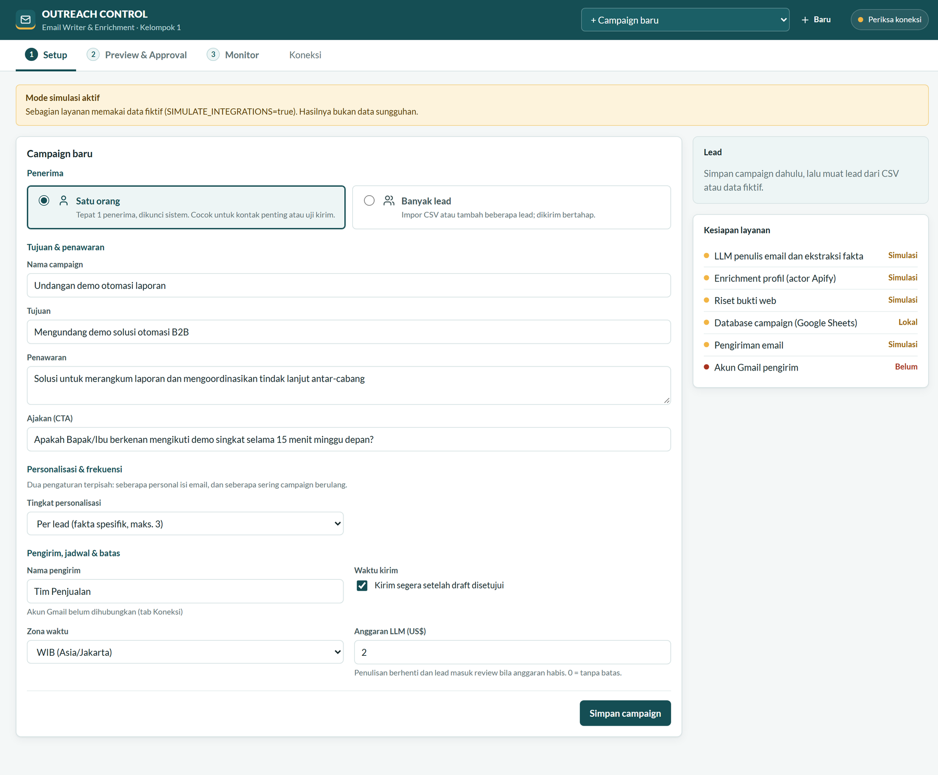
Setup: satu orang atau banyak lead
1
Pilih mode penerima
Satu orang dikunci di tiga lapis: tambah lead, approval, dan scheduler.
2
Brief campaign
Tujuan, penawaran, CTA, personalisasi, dan anggaran LLM.
3
Lead manual atau CSV
Nama + deskripsi sudah cukup; email boleh menyusul.
4
Kesiapan layanan
Status OpenRouter, Apify, Firecrawl, Sheets, dan Gmail.
Outreach Control · Kelompok 1 · Agen Cerdas Enterprise
10
Notes:
Setup (±1 menit). Pengguna memilih mode: satu orang (dikunci sistem untuk tepat satu penerima) atau banyak lead lewat CSV. Lead manual cukup nama lengkap dan deskripsi, misalnya Azhari, dosen dan guru besar di UGM; agen membaca instansi dan peran sebagai petunjuk pencarian. Panel kanan menunjukkan kesiapan setiap layanan.

Slide 11
Preview & Approval: setiap klaim punya jejak bukti
1
Keputusan per lead
Siap disetujui, perlu review, atau diblokir, lengkap dengan alasannya.
2
Jejak bukti bernomor
Fakta di email merujuk ke sumber CRM, Apify, atau web beserta waktunya.
3
Approval terikat versi
Edit draft membatalkan approval dan memicu pemeriksaan ulang.
4
Kirim terkendali
Kunci kirim, allowlist, dan status SENT_UNKNOWN bila hasil tidak pasti.
Outreach Control · Kelompok 1 · Agen Cerdas Enterprise
11
Notes:
Preview (±1,5 menit). Daftar kiri menunjukkan keputusan Security per lead. Draft untuk Sinta Pramesti memakai dua fakta; kata yang berasal dari fakta diberi nomor yang merujuk ke jejak bukti di bawah: sumber, waktu, skor identitas. Approval terikat versi; kalau draft diedit, approval lama batal. Email hanya terkirim ke alamat di allowlist.

Slide 12
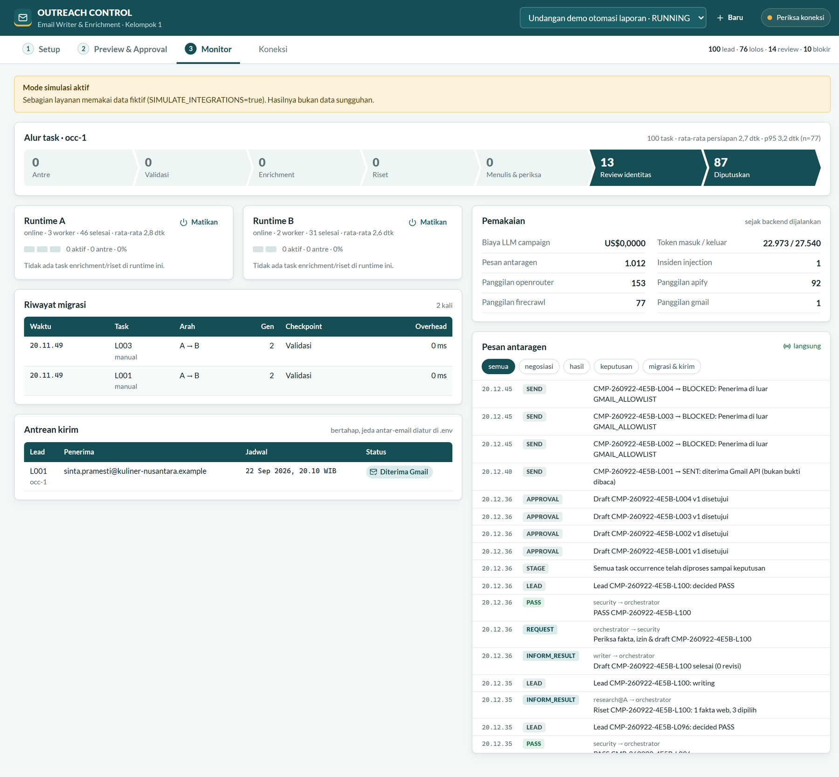
Monitor: agen, migrasi, dan pesan terlihat langsung
87
lead diputuskan
13
menunggu review identitas
1.012
pesan antaragen
2
migrasi A → B
Simulasi 100 lead fiktif; 76 lolos, 14 review, 10 blokir.
Outreach Control · Kelompok 1 · Agen Cerdas Enterprise
12
Notes:
Monitor (±1 menit). Bagian atas menunjukkan alur task per tahap. Runtime A dan B beserta riwayat migrasi. Panel kanan memuat pemakaian layanan dan pesan antaragen yang mengalir langsung: CFP, PROPOSE, INFORM_RESULT, keputusan Security, approval, dan kiriman.

Slide 13
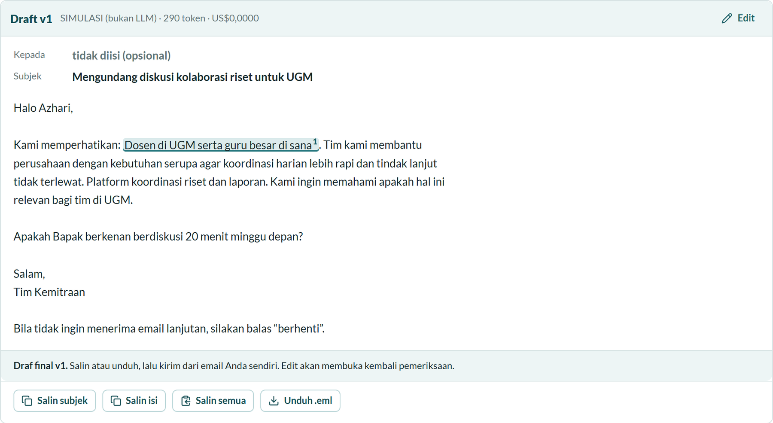
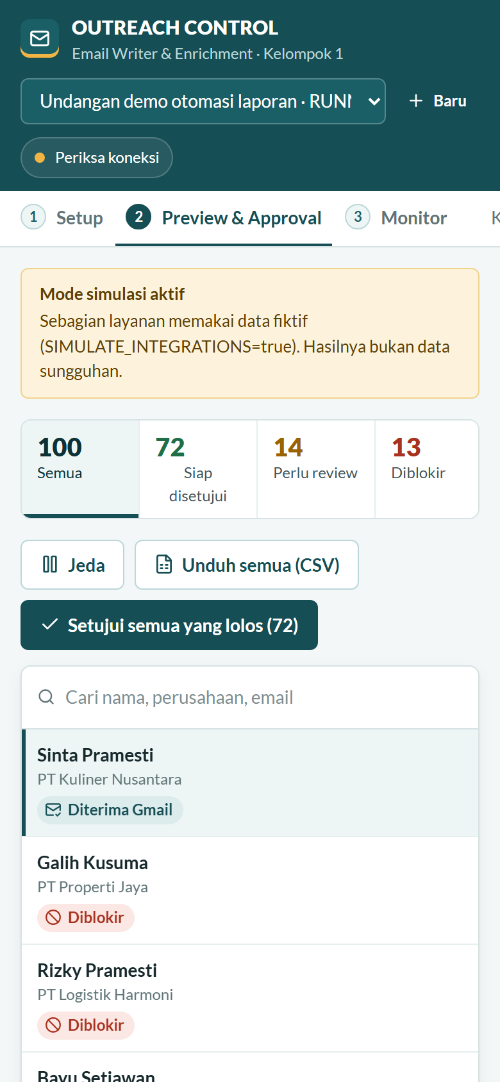
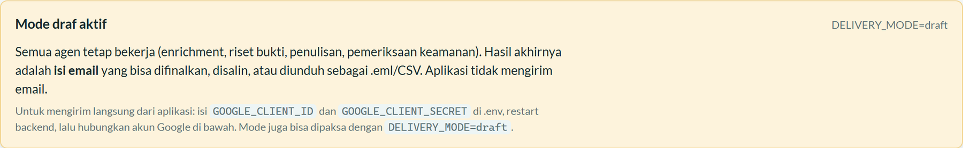
Tetap berguna tanpa Gmail: mode draf
Finalkan, salin, unduh
Tanpa antrean kirim; email penerima opsional.
Responsif
Diuji pada 1440 px dan 390 px.
Outreach Control · Kelompok 1 · Agen Cerdas Enterprise
13
Notes:
Mode draf (±1 menit). Kalau Google Client ID dan Secret belum diisi, aplikasi tetap berjalan. Semua agen bekerja, tetapi keluarannya berupa isi email: difinalkan lalu disalin atau diunduh sebagai .eml, atau diekspor CSV untuk seluruh campaign. Pengaman izin, grounding, dan review identitas tetap berlaku. Tampilan juga responsif sampai layar ponsel.

Slide 14






Keamanan berlapis, diuji otomatis
Identitas & izin
Konten web
Approval & jadwal
Hanya kontak berizin dan bukan suppression; kredensial tidak masuk spreadsheet.
Instruksi mencurigakan dibuang dan dicatat sebagai insiden.
Edit membatalkan approval; suppression dicek ulang sebelum kirim.
Diuji otomatis
Diuji otomatis
Diuji otomatis
Task ulang & migrasi
Kegagalan Gmail
Audit & retensi
Kunci kirim mencegah duplikasi; generation lama ditolak.
Timeout menjadi SENT_UNKNOWN, tidak dikirim ulang otomatis.
Log tanpa rahasia ada; kebijakan retensi belum diuji.
Diuji otomatis
Diuji otomatis
Belum diuji
Outreach Control · Kelompok 1 · Agen Cerdas Enterprise
14
Notes:
Keamanan (±1 menit). Enam lapisan. Lima sudah diuji otomatis: izin dan suppression, halaman web berisi prompt injection dibuang dan dicatat, approval dan jadwal, task ulang dan migrasi, kegagalan Gmail dengan transport tiruan. Audit dan retensi data belum diuji. Rujukan: OWASP LLM01 dan UU PDP, tanpa klaim sudah diaudit.

Slide 15
Hasil: 43 tes lulus dan simulasi 100 lead
43 / 43
76 PASS
siap disetujui
14 REVIEW
13 identitas ambigu, 1 prompt injection
10 BLOCK
7 tanpa izin, 2 email invalid, 1 duplikat
tes otomatis lulus
Batas bukti Simulasi memakai layanan tiruan dan data fiktif. Rata-rata persiapan 2,7 detik per lead (p95 3,2 detik) mencerminkan latensi buatan, bukan kinerja nyata.
Outreach Control · Kelompok 1 · Agen Cerdas Enterprise
15
Notes:
Hasil (±1,5 menit). 43 tes otomatis lulus; tes ditulis dari kebutuhan laporan, bukan menyalin implementasi. Simulasi 100 lead fiktif: 76 PASS, 14 REVIEW (13 identitas ambigu, 1 prompt injection), 10 BLOCK (7 tanpa izin, 2 email invalid, 1 duplikat). Tegaskan batas: layanan tiruan dan data fiktif, sehingga waktu proses bukan ukuran kinerja nyata.

Slide 16


Keterbatasan dan langkah berikutnya
Belum diuji
Langkah berikutnya
Kualitas bahasa email dari LLM sungguhan (penilaian manusia blind)
Run nyata actor Apify dan pemetaan keluarannya
Pengiriman Gmail ke penerima nyata
Pembandingan A/B/C dengan 10 pengulangan (Bagian 9.1)
Runtime A/B masih dalam satu proses (mobilitas logis)
Uji live terbatas: mode satu penerima + mode draf
Label 1.000 pasangan entitas untuk menguji skor S dan classifier
Jalankan evaluasi A/B/C: waktu, p95, biaya per email, kualitas
Dua runtime di mesin terpisah untuk uji mobilitas nyata
Kebijakan retensi data sebelum memakai data nyata
Outreach Control · Kelompok 1 · Agen Cerdas Enterprise
16
Notes:
Penutup teknis (±1 menit). Jujur tentang yang belum diuji: kualitas email dari LLM sungguhan, run nyata actor Apify, pengiriman Gmail ke penerima nyata, dan pembandingan A/B/C. Langkah berikutnya memakai mode satu penerima dan mode draf supaya uji live tetap aman dan murah.

Slide 17



Kesimpulan
Dapat ditelusuri
Manusia memutuskan
Terbukti berjalan
Setiap klaim email membawa sumber, waktu, dan kutipan.
Approval terikat versi; aturan keamanan tidak bisa dibatalkan LLM.
Prototipe ujung ke ujung; 43 tes lulus; simulasi 100 lead.
Terima kasih — sesi tanya jawab
Aditya · Leader & Evaluator
Amar · Presenter
Syakirah · Programmer
Amelia · Designer
Jovi · Researcher
Repositori: github.com/adityanrrhmn/agen-cerdas-enterprise (privat)
Notes:
Kesimpulan (±45 detik). Tiga poin: agen spesialis dengan konteks sempit membuat hasil dapat ditelusuri; manusia tetap memegang keputusan kirim; prototipe membuktikan alur ujung ke ujung dengan pengaman yang teruji. Tutup dengan ajakan tanya jawab.

